Slide 1

Chào mừng các thầy cô giáo về dự giờ
Lớp 2A
Phân môn:
LUYỆN TỪ VÀ CÂU
Người thực hiện: Ngô Thị Nhàn

Slide 2
ÔN BÀI CŨ:
Ngắt đoạn văn sau thành 4 câu:
Trời mưa to Hòa quên mang áo mưa Lan rủ bạn đi chung áo mưa với mình đôi bạn vui vẻ ra về.
.
.
.

Slide 3
Từ ngữ về họ hàng
Dấu chấm, dấu chấm hỏi
Bài 1: Tìm những từ chỉ người trong gia đình, họ hàng ở câu chuyện Sáng kiến của bé Hà.
Tìm những từ chỉ người trong gia đình, họ hàng

Slide 4
Sáng kiến của bé Hà
1. Ở lớp cũng như ở nhà, bé Hà được coi là một cây sáng kiến. Một hôm, Hà hỏi bố:
- Bố ơi, sao không có ngày của ông bà, bố nhỉ ? Thấy bố ngạc nhiên, Hà bèn giải thích:
- Con đã có ngày 1 tháng 6 . Bố là công nhân, có ngày 1 tháng 5. Mẹ có ngày 8 tháng 3. Còn ông bà thì chưa có ngày lễ nào cả. Hai bố con bàn nhau lấy ngày lập đông hằng năm làm “ngày ông bà”, vì khi trời bắt đầu rét, mọi người cần chăm lo sức khỏe cho các cụ già.
2. Ngày lập đông đến gần. Hà suy nghĩ mãi mà chưa biết nên chuẩn bị quà gì biếu ông bà. Bố khẽ nói vào tai Hà điều gì đó. Hà ngả đầu vào vai bố:
- Con sẽ cố gắng , bố ạ. 3. Đến ngày lập đông, các cô, các chú đều về chúc thọ ông bà. Ông bà cảm động lắm. Bà bảo:
- Con cháu đông vui, hiếu thảo thế này, ông bà sẽ sống trăm tuổi. Ông thì ôm lấy bé Hà, nói:
- Món quà ông thích nhất hôm nay là chùm điểm mười của cháu đấy.

Slide 5
Bài 1: Tìm những từ chỉ người trong gia đình, họ hàng ở câu chuyện Sáng kiến của bé Hà.
- Bố, ông bà, con, mẹ, bố con, cô, chú, bà, con cháu, ông, cháu.

Slide 6
Bài 2: Kể thêm các từ chỉ người trong gia đình, họ hàng mà em biết.
Cụ nội, cụ ngoại, ông nội, bà nội, ông ngoại, bà ngoại, bác, bố, mẹ, cô, chú, thím, dì, dượng, cậu, mợ, con dâu, con rể, cháu, chắt, ….

Slide 7
Bài 3: Xếp vào mỗi nhóm sau một từ chỉ người trong gia đình, họ hàng mà em biết:
- Họ nội:
Cụ nội, ông nội, bà nội, bác, bố, cô, chú, thím, …
- Họ ngoại:
Cụ ngoại, ông ngoại, bà ngoại, mẹ, cậu, mợ, dì, dượng, …

Slide 8
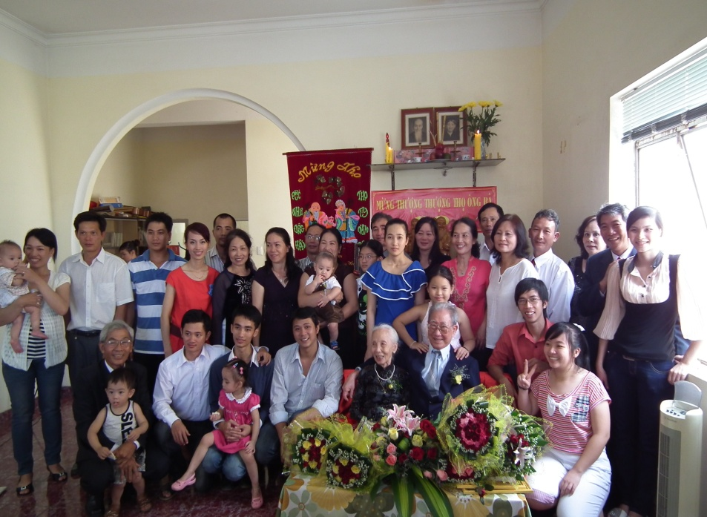

Slide 9
Bài 4: Em chọn dấu chấm hay dấu chấm hỏi để điền vào ô trống ?
Nam nhờ chị viết thư thăm ông bà vì em vừa mới vào lớp 1, chưa biết viết Viết xong thư, chị hỏi : - Em có muốn nói thêm gì nữa không
Cậu bé đáp : - Dạ có Chị viết hộ em vào cuối thư: “ Xin lỗi ông bà vì chữ cháu xấu và nhiều lỗi chính tả.”
.
?
.
Truyện này buồn cười ở chi tiết nào ?

Slide 11

KÍNH CHÚC THẦY CÔ VÀ CÁC EM VUI KHỎE

